Slide 1
Общество с ограниченной ответственностью «СибирьТранс»
630007, г. Новосибирск, ул. Спартака, 12/1 ,
ИНН 5405955382, КПП 540401001,
ОГРН 1155476036704, ОКПО 52853410
Р/с 40702810004000001989
в БАНКе «ЛЕВОБЕРЕЖНЫЙ» (ОАО) г. Новосибирск,
К/с 30101810100000000850
Тел. (383) 3358555 т/факс: (383) 3358555, тел. 8 800 77-55-44-1,
e-mail: sibirtrans@sibirtrans.com, www.sibirtrans.ru

Slide 2
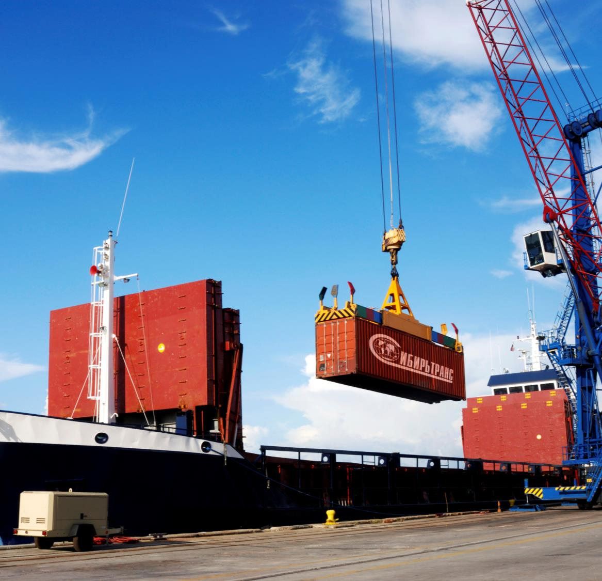
СПРАВОЧНАЯ ИНФОРМАЦИЯ
ГК «СибирьТранс» существует на рынке транспортных перевозок 20 лет.
На данный момент мы оперируем собственным и арендованным парком оборудования:
собственные контейнера 20 фут – 1000 шт.
собственный автотранспорт, еврофуры и контейнеровозы – 40 шт.
собственные фитинговые платформы – 100 шт.
Филиальная сеть компании включает в себя представительства в Москве, Тобольске, Новосибирске, Иркутске, Усть-Куте, Хабаровске, Владивостоке, Якутске, Магадане, Сахалине и Петропавловске-Камчатском. Обособленное подразделение в Пекине и Гонконге.
Группа компаний «Сибирь Транс» является членом торгово-промышленной палаты, имеет прочные деловые связи с ОАО «РЖД», морскими портами и линиями, крупными экспедиторскими компаниями в России и за рубежом

Slide 3
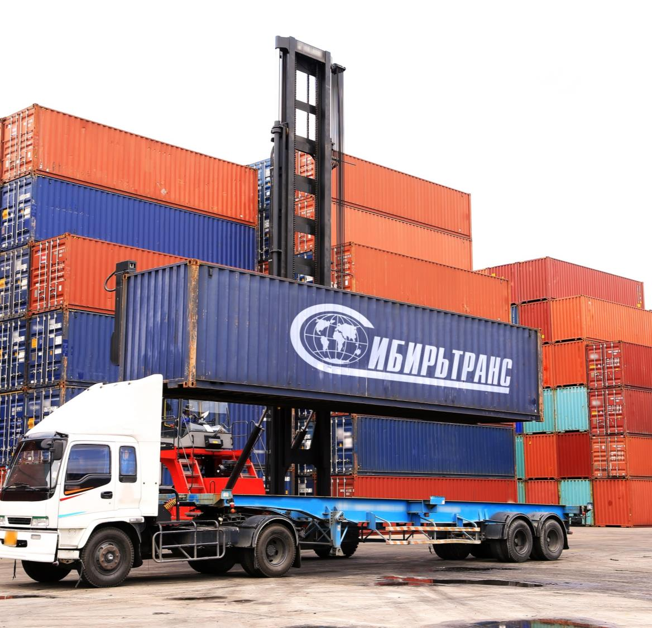
КЛЮЧЕВОЕ НАПРАВЛЕНИЕ ЛОГИСТИКИ ГК «СИБИРЬТРАНС» — ПЕРЕВОЗКИ ГРУЗА В ЯКУТИЮ!
Наличие филиалов со складами в Москве, Новосибирске, Владивостоке и Якутске позволяют обеспечить полный комплекс транспортно-экспедиционного обслуживания по доставке груза в Якутск.
От 1 кг до 1000 тн — мы предложим оптимальный способ доставки для любой партии груза из любого города РФ.
Наш профессиональный подход и знание всех тонкостей сложной северной логистики дает Вам возможность доставить груз своему получателю в самые отдаленные места Республики Саха.
ГК «СибирьТранс» — это удобно!

Slide 4
ПЕРЕВОЗКА ГРУЗА НА МЕСТОРОЖДЕНИЯ ЯКУТИИ
Республика Саха богата залежами полезных ископаемых – золото, серебро, сурьма, нефть, газ, алмазы, уголь и др. Организация доставки непосредственно на месторождения связана со многими факторами – сложные погодные условия, труднопроходимые маршруты, ярко выраженный сезонный фактор.
Для перевозки мы используем парк автомобильного транспорта – «вездеходы» с колесной формулой «6*6» в количестве более 100 единиц, автотралы с повышенной проходимостью более 20 единиц.
ГК «СибирьТранс» более 5 лет обеспечивает завоз необходимого груза на следующие месторождения:
Нерюнгринское
Прииск
Молодо
Средне-Ботуобинское
«Прогноз»
(Эндыбал)
Прииск Маят
Нежданинское
ГК «СИБИРЬТРАНС» - ПРОФЕССИОНАЛЬНАЯ ЛОГИСТИКА В ТРУДНОДОСТУПНЫЕ МЕСТА РЕСПУБЛИКИ САХА
Сентачан
Сарылах-Сурьма

Slide 5
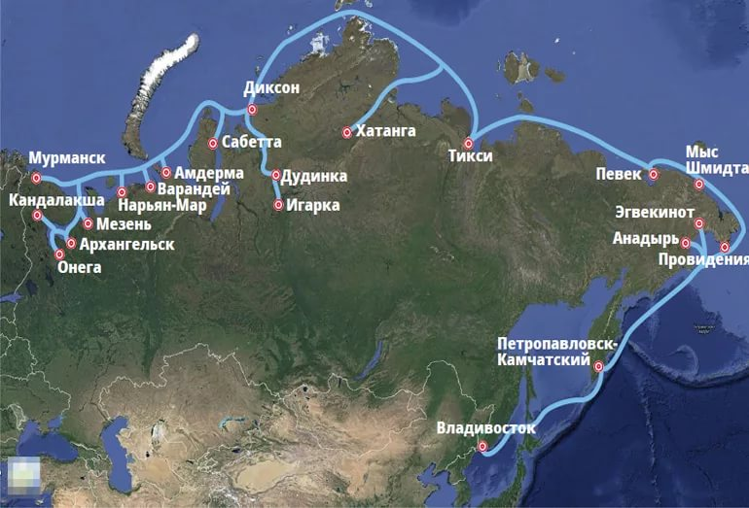
СЕВЕРНЫЙ МОРСКОЙ ПУТЬ (СМП) — ВАЖНЕЙШАЯ ТРАНСПОРТНАЯ АРТЕРИЯ ДЛЯ СНАБЖЕНИЯ СЕВЕРНЫХ РАЙОНОВ ЯКУТИИ.
ГК СибирьТранс может организовать вам доставку груза в Якутию через СМП, используя партнеров в ключевых портах погрузки - Архангельск, Владивосток, Находка.
Наши специалисты готовы взять на себя полный комплекс услуг, начиная от приема груза на терминалах, оформления необходимой документации, фрахтования судов, заканчивая доставкой груза непосредственно на место.
ГК СибирьТранс — это удобно!

Slide 6
С НАМИ УЖЕ РАБОТАЮТ!

